Slide 1
Capítulo 8
Sistemas com Múltiplos Processadores
Motivação: Poder Computacional. Ainda há tarefas complexas cujo demanda de processamento não está satisfeita. Estamos no limite da velocidade do relógio para permitir que o sinal trafegue de uma extremidade a outra e volte dentro de um único ciclo.
Uma solução é a adoção de múltiplas CPUs.

Slide 2
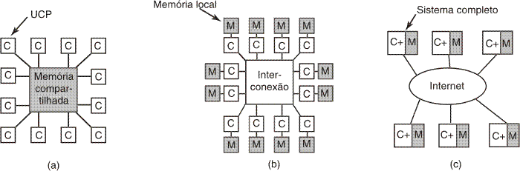
Soluções
Multiprocessador de memória compartilhada;
acesso a memória de 2 a 50 ns;
Multicomputador com troca de mensagens;
troca de mensagens em tempo de 10 a 50 µs;
Sistema distribuído com rede de longa distância;
troca de mensagens em tempo de 10 a 50 ms.

Slide 3
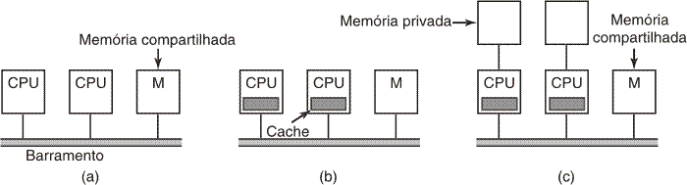
Multiprocessadores (1)
Sistema computacional no qual duas ou mais CPUs compartilham acesso total a uma RAM comum.
UMA – Uniform Memory Access: tempo de acesso a memória é uniforme.
(1) Multiprocessadores baseados em barramento:
Sem utilização de cache; contenção no barramento;
Com utilização de caches; coerência de cache;
Com memória privadas e caches; gerência mem.

Slide 4
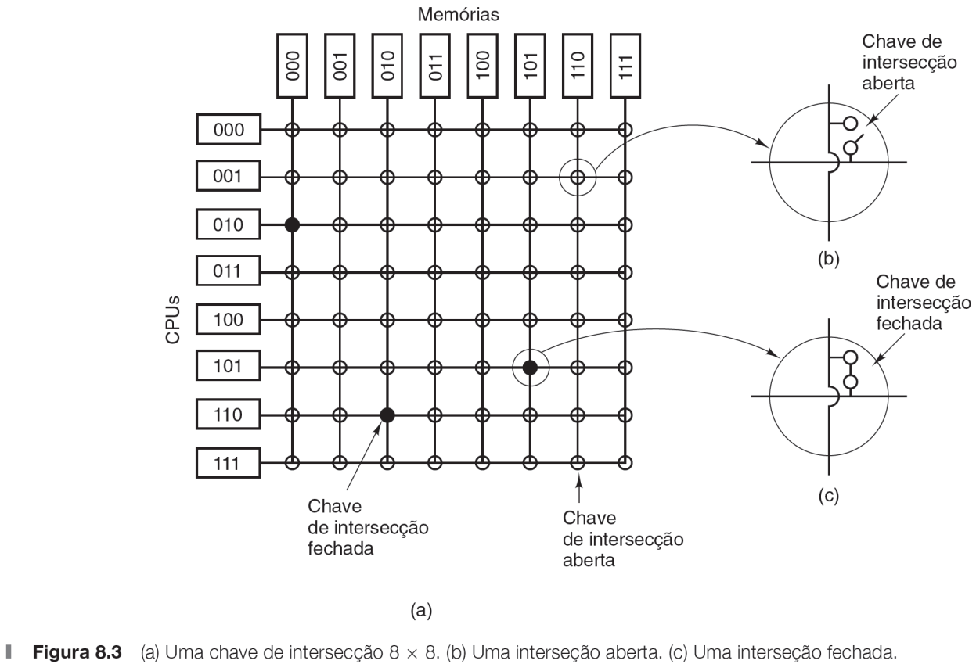
Multiprocessadores (2)
Problema de (1): limite do barramento; tam=16 ou 32 CPUs
(2) Multiprocessadores com chaves de crossbar:
Reduz a contenção

Slide 5
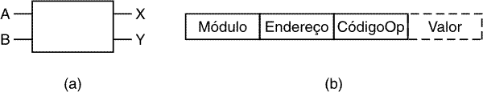
Multiprocessadores (3)
Problema de (2): excessivo número de cruzamentos – possível para sistemas de porte médio;
(3) Multiprocessadores com redes de comutação multiestágio:
Uma chave 2x2: 2 entradas e 2 saídas;
Uma mensagem que chega na entrada e é chaveada para saída
A chave olha o módulo para decidir se envia para saída X ou Y
Qual memória usar
Endereço dentro do módulo
Ex: READ ou WRITE
Ex: Valor a escrever

Slide 6
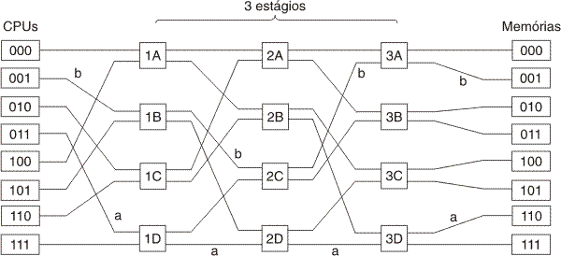
Multiprocessadores (4)
(3) Multiprocessadores com redes de comutação multiestágio:
Número do módulo
Em cada estágio, Bit 1 roteia para baixo, Bit 0 roteia para cima.
Por exemplo, CPU 011 endereça módulo 110 (caminho a da Fig)
Reduz número de chaves da solução (2).

Slide 7
Multiprocessadores (5)
Problema de UMA: Hardware caro, limitado a não mais que 100 CPUs;
NUMA – Nonuniform memory access.
Características que diferenciam máquinas NUMA:
Espaço de endereçamento único visível a todas as CPUs
Acesso à memória remota via comandos
  LOAD
  STORE
Acesso à memória remota mais lento que acesso à memória local

Slide 8
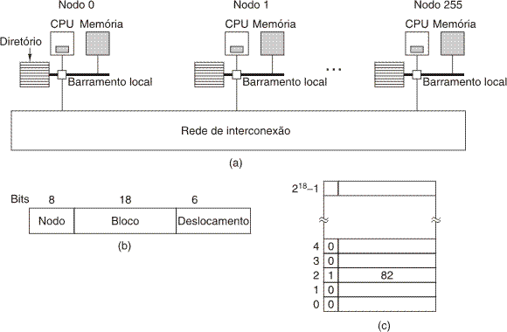
Multiprocessadores (6)
(1) Multiprocessador com base em diretório (cache-coherent):
Mantém um cache localizando dados através de um diretório e a memória é dividida em linhas de cache
Exemplo hipotético de 256 nós
Diretório: base de dados que informa onde cada linha da cache está. A coerência: quem está alterando que bloco de memória. CPUs mandam msg pedindo acesso a memória e CPU destino atualiza diretório. Hw especial de acesso rápido ao diretório.

Slide 9
Multiprocessadores (5)
(1) Multiprocessador com base em diretório:
Divisão de end. de memória de 32 bits em campos – cada nó tem 16MB
O diretório no nó 36. A linha 2 do nó 36 está na cache do nó 82.
Há mta troca de msg! => Projetos atuais: chips Multicore, onde as trocas são rápidas no interno do chip.

Slide 10
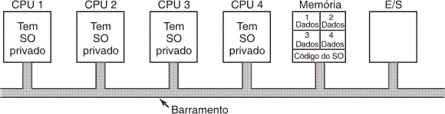
SOs para Multiprocessadores (1)
Cada CPU tem seu próprio SO.
O código do SO é compartilhado, mas são independentes.
Inconvenientes: não permite compartilhamento de processos – processos de um usuário só rodam na CPU1 enquanto CPU2 pode estar ociosa; alocação de memória fixa; se o SO usar por ex. cache dos blocos de disco usados – o mesmo bloco usado por diferentes CPUs - é difícil manter coerência.
Modelo dificilmente usado.

Slide 11
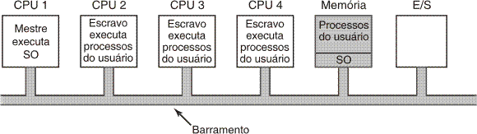
SOs para Multiprocessadores (2)
Modelo mestre-escravo.
SO na CPU 1 (mestre) que atribui tarefas para as demais CPUs.
Inconvenientes: Mestre se torna gargalo se muitas CPUs. (como ele que executa o SO, chamadas de sistema dos outros tem que passar por ele).
Ineficiente para multiprocessadores grandes.

Slide 12
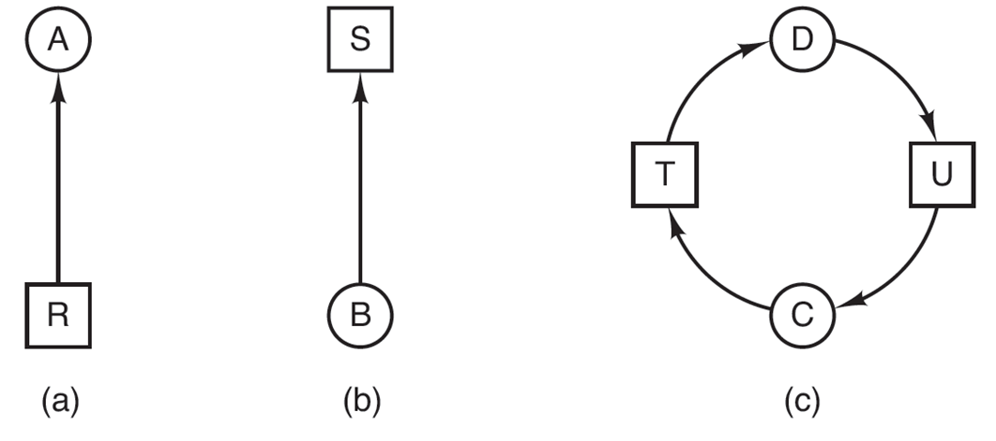
(Modelagem de Impasses-Deadlock)
Recurso R está alocado ao processo A;
Processo B está esperando pelo recurso S;
Impasse: Processo C espera o recurso T que está em uso pelo processo D que não o libera pois está a espera do recurso U que é usado por C.

Slide 13
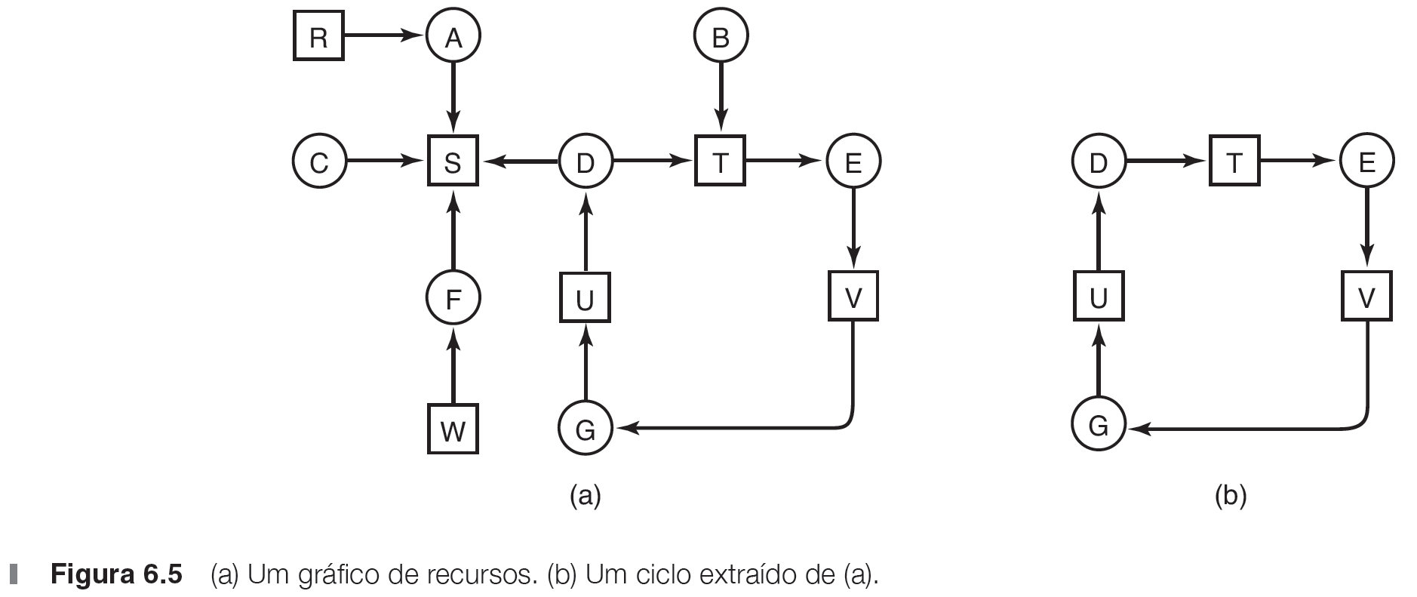
(Modelagem de Impasses-Deadlock)
A maioria dos SOs incluindo Windows e Linux não faz nada além de polling para obter recurso. Tenta n vezes se não consegue, toma outra atitude - esta é estratégia simples para evitar deadlock mas pode levar processos a inanição. Não estudaremos com mais detalhes pois há um custo alto nas estratégias de detecção, recuperação e prevenção de impasses. (Vide cap. 6 do Tanenbaum).

Slide 14
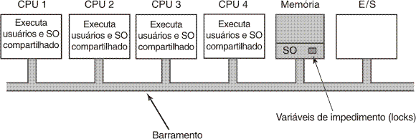
SOs para Multiprocessadores (3)
SMP - Symmetric Multiprocessor.
(elimina assimetria mestre-escravo)
Balanceia dinamicamente processos e memória, havendo um conjunto único de tabelas, sem mestre. 2 ou + CPUs executando o mesmo código pode haver conflitos. Mutexes permitiriam o compartilhamento do código do SO, que poderia ser quebrado em partes independentes.
Dificuldade: quebrar em regiões críticas que possam ser executadas simultaneamente por CPUs diferentes sem interferência.
Risco de impasse: 2 tabs usadas por 2 CPUs!

Slide 15
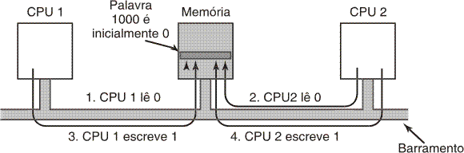
Sincronização em Multiprocessadores
Questão não trivial.
Cuidados importantes e difíceis para o funcionamento :
Sincronização: desabilitar interrupções funciona para sincronização com um processador. Com mais de um não funciona pois só desabilita em uma CPU. Ex: falha de TSL com 2 CPUs que não reservam barramento:
(Vide pags 333 a 336 do Tanenbaum)
Escalonamento: O problema agora é bidimensional: Qual o próximo processo a executar em qual CPU?

Slide 16
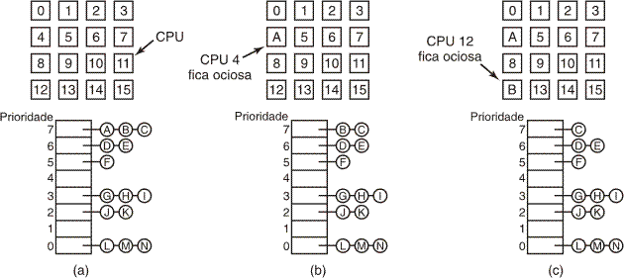
Escalonamento de Multiprocessadores (1)
(1) Threads independentes: emprega-se uma única estrutura de dados de escalonamento para os threads prontos no sistema.
Em (a) todas as CPUs estão ocupadas e há threads esperando. Ao desocupar uma CPU (b), atribuir o próximo thread, como se fosse monoprocessador. (Escalonamento em tempo )

Slide 17
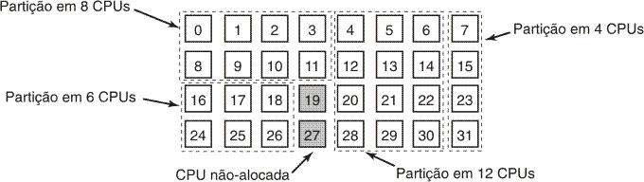
Escalonamento de Multiprocessadores (2)
Ex: make – o que adianta compilar 9 tarefas simultaneamente se precisa esperar a décima?
(2) Threads em grupo.
Se as threads se comunicam muito, é melhor fazê-las executar ao mesmo tempo. Escalonador verifica se há CPUs livres quanto número de threads. Se não tiver, espere. Não libera individualmente mas em grupo. (Escalonamento em espaço)
PG 338

Slide 18
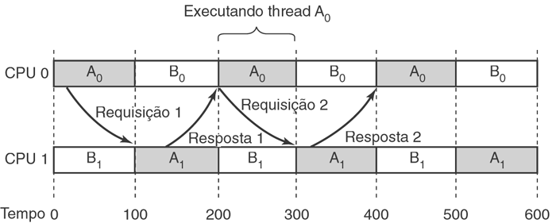
Escalonamento de Multiprocessadores (3)
Problemas com Threads escalonadas independentemente:
Threads escalonadas independentemente, mas trocam mensagens: A0 mandou msg para A1 que só será recebida 100ms depois quando A1 executar. A1 responde imediatamente, mas só será recebida por A0 mais 100ms depois. Requisições e respostas a cada 200ms.
PG 339

Slide 19
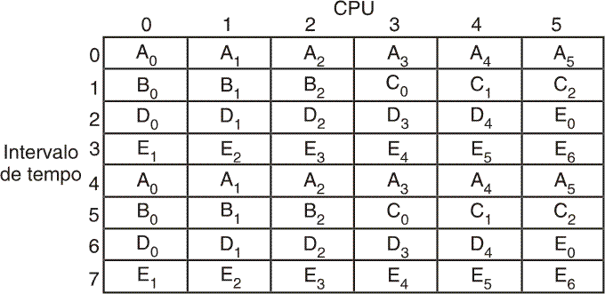
Escalonamento de Multiprocessadores (4)
Escalonamento em bando: escalonamento em tempo e espaço.
  Grupos de threads relacionadas são escaladas como uma unidade (bando)
  Todos os membros do bando executam simultaneamente em diferentes CPUs com compartilhamento de tempo
  Todos os membros de um bando iniciam e finalizam juntos suas fatias de tempo (se um thread termina antes, sua CPU permanece ociosa até o fim do quantum ).
PG 339

Slide 20
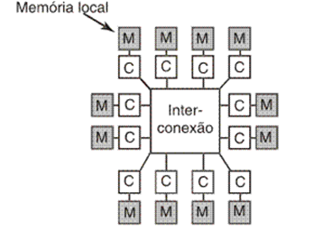
Multicomputadores (1)
CPUs fortemente acopladas que não compartilham memória.
Também conhecidos como
  computadores clusters
  clusters de estações de trabalho (COWs:
  clusters of workstations)
  Os nós podem se conectar com diferentes topologias.
  O nó tem CPU, memória e interface de rede. Normalmente sem teclado, mouse, monitor. Mais fáceis de construir (como hardware) do que multiprocessadores.
  Compartilham sistemas de arquivos, unidos por rede dedicada de alta velocidade, sistema de gerenciamento comum.
PG 340

Slide 21
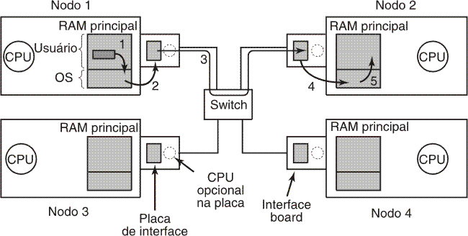
Multicomputadores (2)
Posição das placas de interface de rede (NIC) em um multicomputador. A NIC tem RAM própria, pois se os dados não são armazenados em tempo real são perdidos. A NIC pode ter processadores de rede – ops: 2 processadores compartilhando RAM – já viu este problema?). Note que os números 1 a 5 são cópias
PG 342

Slide 22
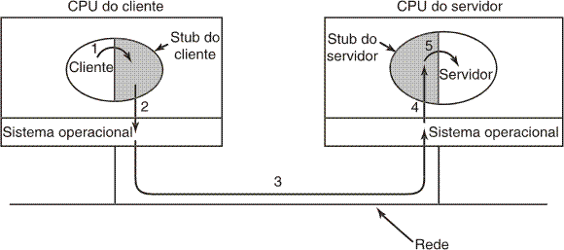
Chamada de Procedimento Remoto
RPCs
Os nós do multicomputador se comunicam por msg (muita E/S) ou pela técnica de Remote Procedure Calls: Um programa é capaz de chamar um procedimento em outra máquina.
Cliente ligado a stub: representa o procedimento servidor no espaço do endereçamento do cliente. Parâmetros da chamada do cliente são colocados na pilha de modo convencional.
PG 346

Slide 23
Multicomputadores (3)
Cuidados importantes:
Escalonamento: no multiprocessador todos os processos residem na mesma memória: uma CPU termina tarefa, pega um processo e executa. No multicomputador, cada nó tem sua própria memória e seus próprios processos. Uma vez associado a um nó é lá que o processo ficará. Tomar boa decisão na criação. Após criação, pode ser usado algoritmo de escalonamento local, porém pode também se usar escalonamento sincronizado entre as CPUs que minimize o tempo de CPU parada.
Balanceamento de Carga: A associação inicial de que processo deve ir para qual nó é importante de maneira a manter equilibrado o uso de processador, uso de banda e equidade.
PG 350

Slide 24
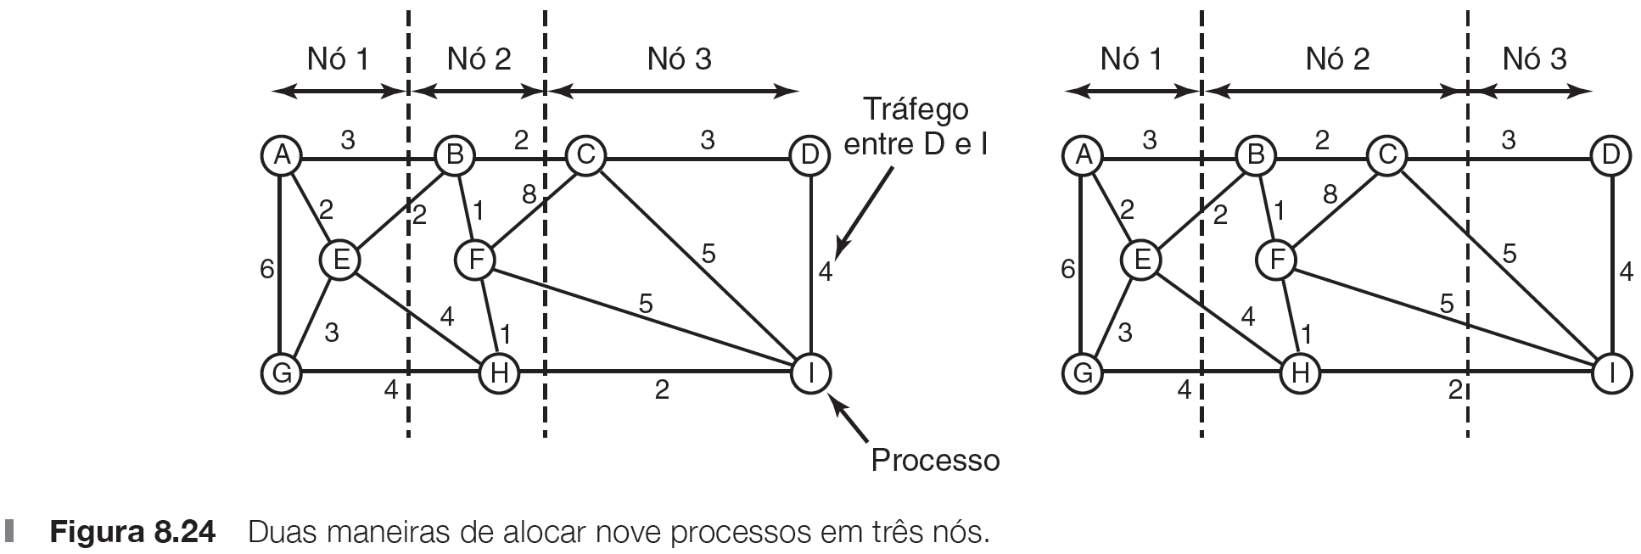
Balanceamento de Carga (1)
Algoritmos de Alocação de Processador – decisão importante: variam de acordo com objetivos e informações conhecidas.
Algoritmo Determinístico teórico de Grafos: Processos estão ligados com as arestas representando o fluxo médio entre eles (ex: Mbps). Há k CPUS (nós). Encontrar uma maneira de dividir o grafo em k subgrafos disjuntos e cada subgrafo rodar em um nó.
Objetivo: Minimizar o tráfego intergrupo.
A dir. a soma dá menos unidades que a esq.
PG 351
13
17
Total 30
13
15
Total 28

Slide 25
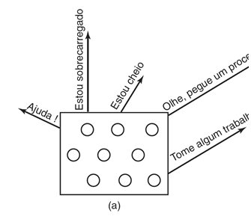
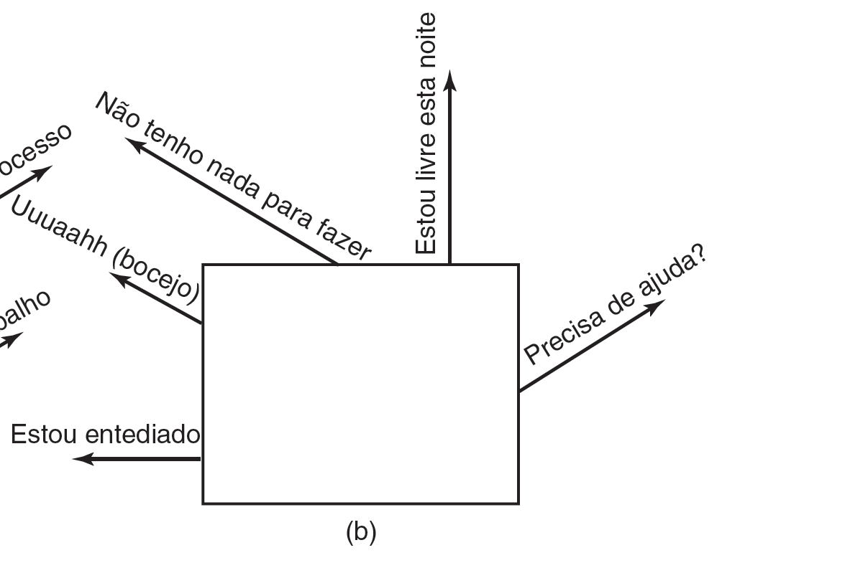
Balanceamento de Carga (2)
Algoritmo Heurístico distribuído iniciado pelo emissor:
Se o nó onde o processo nasceu estiver sobrecarregado, seleciona outro nó aleatoriamente para sondar sua ocupação. Se nenhum nó for encontrado em N
tentativas, ele roda na máquina onde foi gerado.
Algoritmo Heurístico distribuído iniciado pelo receptor:
Quando um processo finaliza, verificar se o sistema tem trabalho suficiente. Se não, escolhe uma máquina aleatoriamente e pede serviço. Sonda até N máquinas, e se não tem serviço para periodicamente de procurar.
É melhor ter sobrecarga extra quando o sistema não
está sobrecarregado.
Abordagem híbrida: livrar-se quando tem muito
trabalho e adquirir trabalho quando está livre.
PG 351

Slide 26
Virtualização (1)
Motivação: Pode acontecer de uma empresa ter múltiplos servidores (e-mail, web, ftp…) conectados por rede de alta velocidade (multicomputador), não porque a carga seja excessiva, mas por segurança: se um serviço falhar, os outros continuam a funcionar.
Virtualização: Diferentes servidores funcionam em diferentes máquinas virtuais, hospedadas em um único computador, mantendo o modelo de falha parcial a baixo custo e fácil manutenção. É a base da chamada computação elástica. É a base da computação em nuvem.
Justificativa: A maioria das interrupções nos serviços não é por hardware, mas pelo conjunto de software inchado, não confiável e com erros (em especial SOs!)
PG 353

Slide 27
Virtualização (2)
Motivação (ainda):
O único software que rodaria no modo núcleo seria o hipervisor que tem menos linhas de código que o SO, e portanto menos erros.
Economia em hardware (menos máquinas) implica também economia de energia;
Cada aplicação leva consigo seu próprio ambiente; um dos benefícios é permitir rodar aplicações mais antigas e novas; outro benefício é não precisar particionar o disco e assim ter que reiniciar o computador para mudar de SO.
Termos: VMM – Virtual Machine Manager – o hypervisor.
VCPU – Virtual CPU – não executa código: representa o estado da CPU ao convidado como ele acredita que esteja.
PG 353

Slide 28
Interceptação e Emulação (1)
Emulação: as instruções são executadas via software permitindo emular um hardware totalmente diferente do hardware da máquina real. Ex: emuladores de consoles de video-games emulam o hardware do video-game no computador mas o jogo “pensa” estar executando no equipamento para o qual foi projetado. Através da emulação pode-se executar programas para outras arquiteturas, como por exemplo emular um MACintosh no PC, ou um hardware totalmente diferente.
A emulação tem desempenho pior do que a execução no ambiente nativo.
Ex: Em máquinas CISC há a instrução ADD A,B,C onde C=A+B.
Em máquinas RISC o equivalente seria a sequencia:
LOAD A,Reg1 + LOAD B,Reg2 + ADD Reg1,Reg2 + Store Reg2,C

Slide 29
Interceptação e Emulação (2)
  VM necessita de dois modos: virtual user mode e virtual kernel mode: Ambos rodam na realidade no modo usuário.
Esta instrução causa um erro pois exige modo núcleo e está no modo usuário. A VMM intercepta o erro, faz a emulação e retorna o controle para a VM.
CPUs devem dispor de VT: Virtualization Technology para interceptar

Slide 30
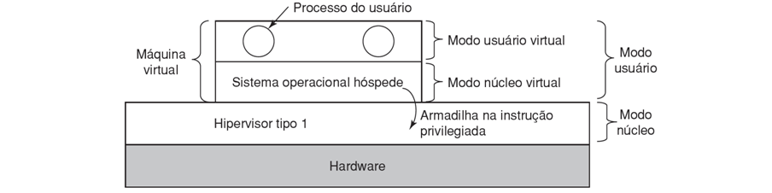
Hipervisores Tipo 1
Ele é o SO, o único no modo núcleo, gerencia máquinas virtuais e processos.
  O SO hóspede está no Modo Núcleo virtual. Exige-se VT.
  O Hipervisor implementa drivers dos dispositivos, fornece escalonador de CPU, gerenciamento de memória, I/O, APIs. Ele é o SO. Muito usados em Data Centers.
PG 354

Slide 31
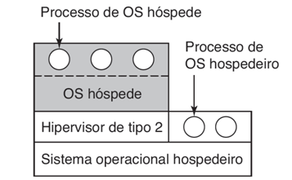
Hipervisores Tipo 2
Hipervisor do tipo 2 é um programa de usuário sobre um SO hospedeiro.
  VMWare foi o primeiro do tipo: carrega um SO hóspede; na carga varre o binário procurando blocos de instruções que terminem com instruções que alterem o fluxo de controle: (jump, call, trap…). Acontece uma tradução binária: substitui instruções sensíveis (q só podem ser executadas no modo núcleo) por rotinas do VMWare.
PG 355

Slide 32
Hipervisores Tipo 2
Após executar um bloco básico o controle retorna ao VMWare que localiza o próximo bloco. Blocos vão sendo traduzidos, armazenados e executados.
Máquinas que não tem VT podem usar este tipo de virtualização.
Do ponto de vista de desempenho é melhor usar Hipervisor do Tipo 1 ou 2? Sabendo que o Tipo 1 não precisa tradução, será mais rápido?
Embora intuitivamente Hipervisor de Tipo 1 tenha melhor desempenho, estudos mostram que não é sempre assim:
Em máquinas com VT, se no momento da armadilha o cache contivesse outro conjunto de instruções este cache e TLBs seriam inutilizados causando uma queda de desempenho.
PG 355

Slide 33
Container virtualization
Containers não requerem um SO completo para operarem, apenas bibliotecas e configurações adequadas;
São mais leves e auto-suficientes;
Garantem que o software execute sempre da mesma forma, independente de onde foi implantado;
A complexidade é embutida no container que é fácil de construir, compartilhar e rodar. As dependências são empacotadas como imagem Docker. A Docker Engine cria e depura uma aplicação em minutos;
Novos recursos e correções chegam ao clientes rapidamente sem tempo de inatividade.

Slide 34
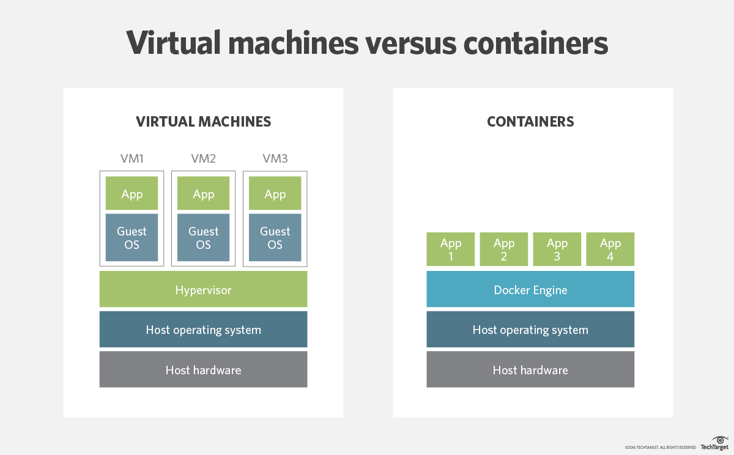
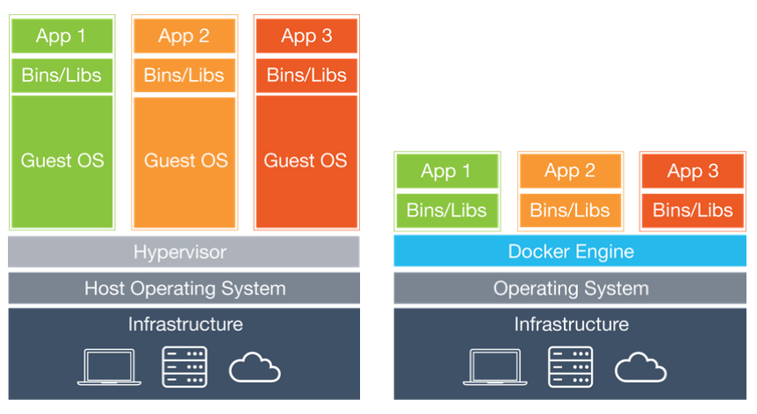
http://searchservervirtualization.techtarget.com/answer/Containers-vs-VMs-Whats-the-difference
Tecnologias consideradas complementares. O que considerar na hora de decidir se VM ou container?

Slide 35
VM ou Container?
Um sistema pode hospedar mais containers do que pode hospedar VMs;
Um OS significa um ponto de falha para todos os containers que o utilizam;
Se vai rodar múltiplas cópias do mesmo app, use container. Se serão múltiplas aplicações VMs...
Se não sabe bem que recursos do SO a app usa=> VMs.
Obviamente se vários SOs são necessários => VMs

Slide 36
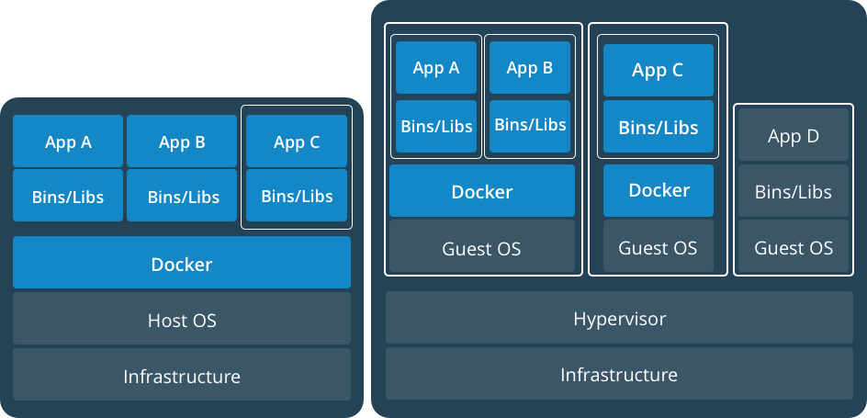
VM e Container Juntos
Containers e VMs usados juntos oferecem flexibilidade na implantação e gerenciamento de aplicativos.

Slide 37
Ferramentas Virtuais
Um desenvolvedor de software pode construir uma máquina virtual, carregá-la com o SO, compiladores, bibliotecas, com suas dependências, códigos desenvolvidos, congelar e disponibilizar aos clientes.
Vantagem: pacote pronto com detalhes necessários ocultos aos clientes.
Exemplo: Mininet
Aplicações Virtuais: nome dado ao pacote completo.
PG 359

Slide 38
VirtualBox
Uma das ferramentas de virtualização disponíveis (Oracle): https://www.virtualbox.org/
“Presently, VirtualBox runs on Windows, Linux, Macintosh, and Solaris hosts and supports a large number of guest operating systems including but not limited to Windows (NT 4.0, 2000, XP, Server 2003, Vista, Windows 7, Windows 8), DOS/Windows 3.x, Linux (2.4, 2.6 and 3.x), Solaris and OpenSolaris, OS/2, and OpenBSD.”
Esta cópia pode ser importada , exportada, configurada para atender a demanda.
A extensão .VDI é o formato nativo do VirtualBox e significa apenas Imagem de Disco Virtual. A extensão .VMDK é o formato original da VMWare, aceito pelo VirtualBox.
-

Slide 39
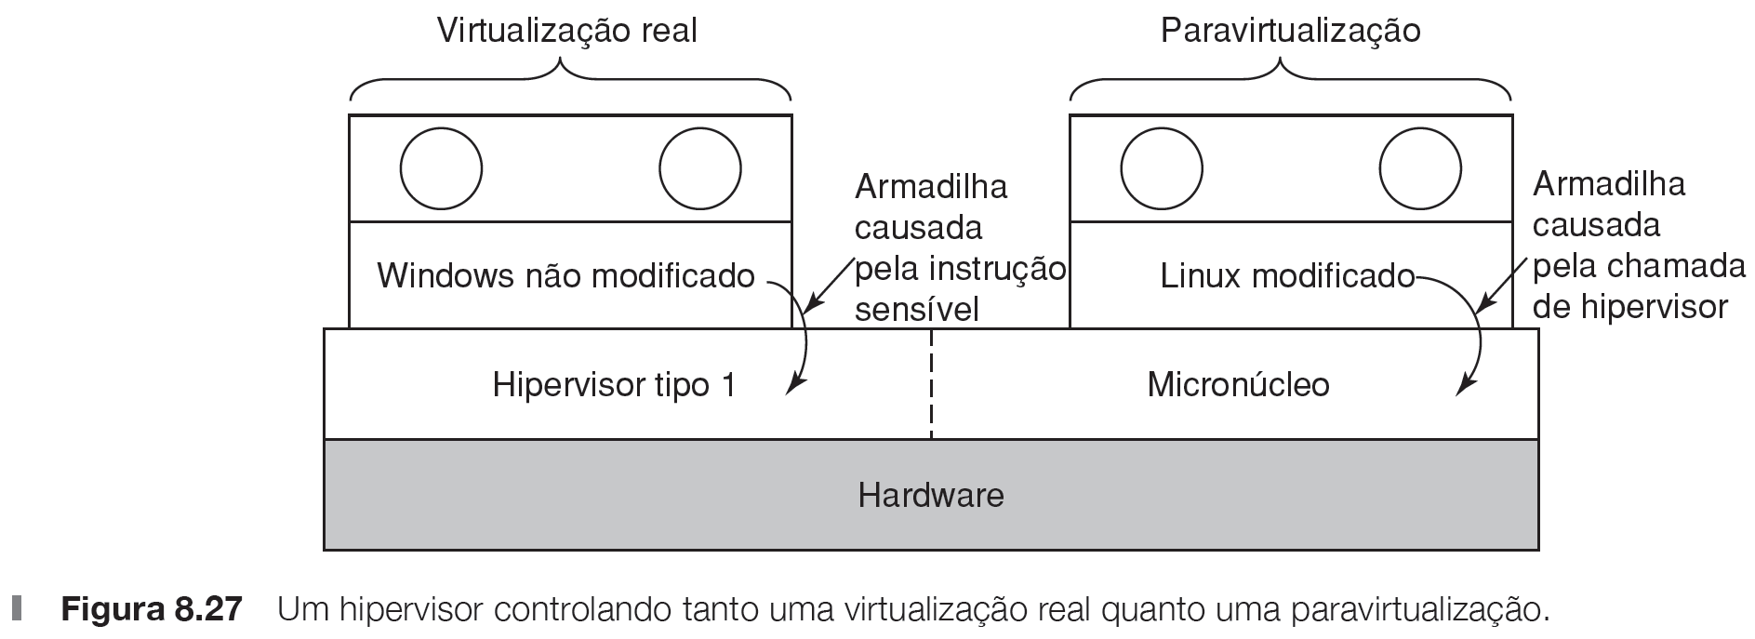
Paravirtualização
SO Paravirtualizado: instruções sensíveis foram removidas e substituídas por uma chamada de uma API (do hipervisor) para realizar serviços de sistema. Não emular melhora o desempenho.
O hipervisor pode ter parte que faz emulação (qdo código do SO é fechado como Windows) e parte que é apenas um micronúcleo.
Desejável: milhares de linhas de código e não milhões...
PG 356

Slide 40
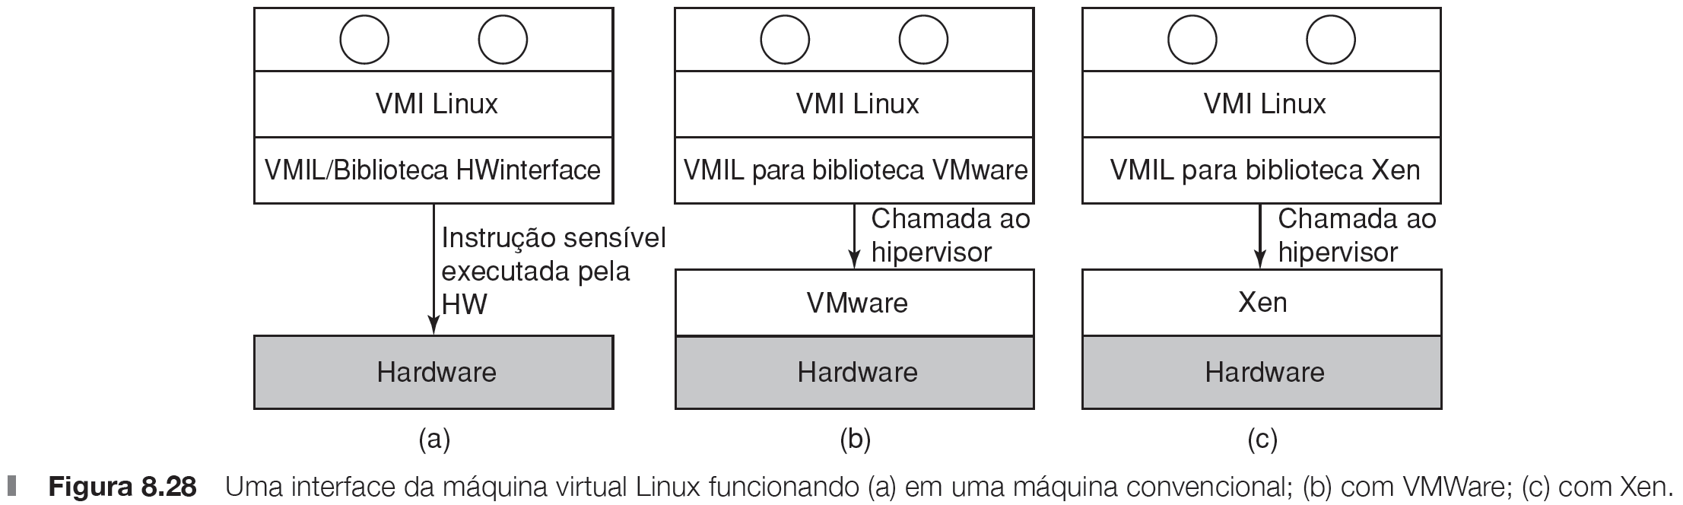
Virtual Machine Interface
VMI Linux: versão paravirtualizada do Linux que precisa estar ligada a biblioteca adequada:
Biblioteca contendo instruções sensíveis para execução no HW;
Biblioteca para hipervisor específico (na figura: VMware ou Xen)
O núcleo do SO seria portável
PG 357

Slide 41
Virtualização de Memória e E/S
Memória:
Se o SO da VM1 mapeou as pgs 4,5 e 6 nas molduras 10,11 e 12 que estão mapeadas pelo SO da VM2?
O hipervisor deve procurar outras molduras – manter “tabela de páginas sombra” e um esquema para alterações.
E/S:
Manter visões dos dispositivos de E/S, como por exemplo, uma visão do disco: o hipervisor cria um arquivo para associar a uma VM. O SO hóspede tenta controlar um disco real ( com número de bloco a acessar, etc). O hipervisor intercepta e converte a informação de número de bloco com a informação de deslocamento no arquivo.
PG 358

Slide 42
Máquinas Virtuais em CPUs multinúcleos
Imagine uma CPU com 4 núcleos e em cada um podem executar 8 máquinas virtuais, portanto 32 nós.
Teremos multicomputador ou multiprocessador?
Flexibilização: projetistas de aplicação poderiam decidir o modelo.
Pode ser configurada como multicomputador de 32 nós, dependendo da necessidade do software, ou
Já que fisicamente estão unidas, se as VMs compartilharem memória, poderia ser consideradas multiprocessador virtual.
Nossos programas não estão preparados ainda para usufruir desta possibilidade. Como será a licença que normalmente é para rodar em uma CPU?
PG 359

Slide 43
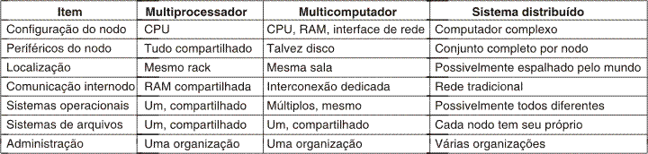
Sistemas Distribuídos (1)
CPUs fracamente acopladas que não compartilham memória.
Cada nó é um computador completo, nós estão espalhados ao redor do mundo.
O objetivo é transformar um grupo de máquinas fracamente conectadas em um sistema coerente com base em um conceito. Fornecer algo que unifique o sistema.
PG 360

Slide 44
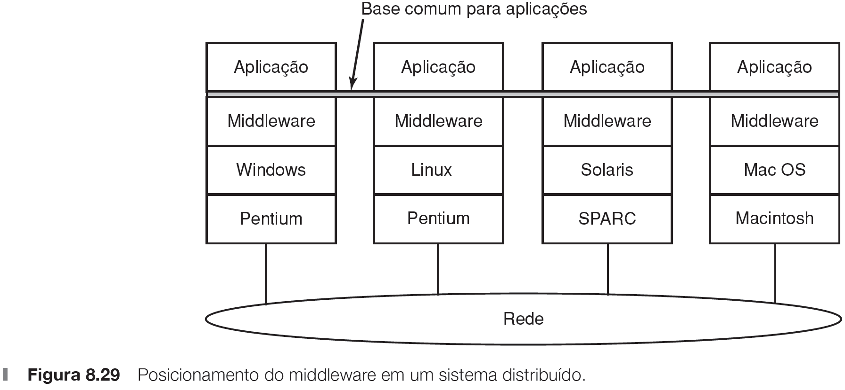
Sistemas Distribuídos (2)
Vantagem dos Sistemas Distribuídos: comps podem ser usados por grande variedade de aplicações;
Desvantagem: programação das aplicações é difícil pois falta modelo de plataforma comum.
Middleware: camada de software para uniformizar SOs e hardwares; oferece estruturas de dados e operações que permitem que processos e usuários em máquinas distintas se relacionem em grupo de um modo consistente.
PG 361

Slide 45
Grade
Coleção grande geograficamente dispersa e normalmente heterogênea de máquinas conectadas por uma rede privada ou através da Internet e que oferece um conjunto de serviços a seus usuários.
Compara-se a um supercomputador virtual, porém em diferentes domínios administrativos com um middleware comum.
Cuida de aspectos como autenticação, conexão de usuários remotos, descoberta e anúncio de recursos, escalonamento, etc.
Quando usuário tem trabalho o sw da grade determina onde há recursos e envio o trabalho para lá.
Exemplo de middleware popular no mundo das grades:
toolkit Globus.
PG 375

